Slide 1
Ing. Marta Lazúrová ZŠ. sv. Don bosca Zlaté moravce
OBILNINY A KRMOVINY

Slide 2
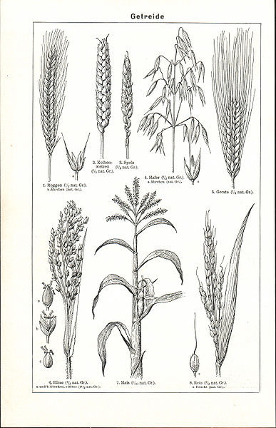
Obilniny
Rastliny, ktoré človek pestuje na poli
Jednoročné
Majú podobnú stavbu, ako lúčne trávy:
Zväzkovité korene
Dutá stonka spevnená kolienkami (steblo)
klas

Slide 3
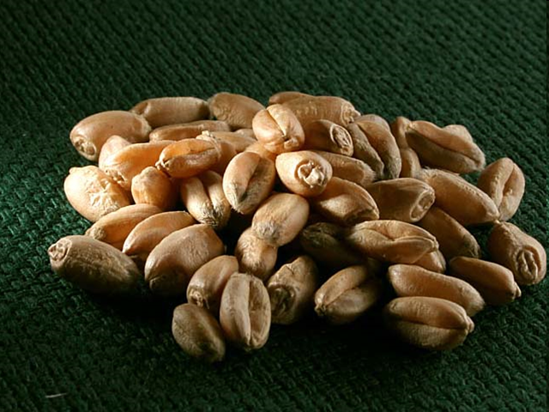
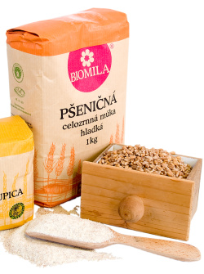
Pšenica
Naša najdôležitejšia obilnina
Semeno- zrno
Mletím zrna získavame bielu múku a krupicu

Slide 4
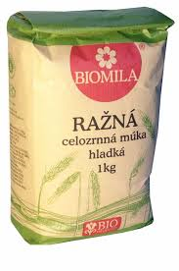
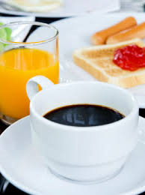
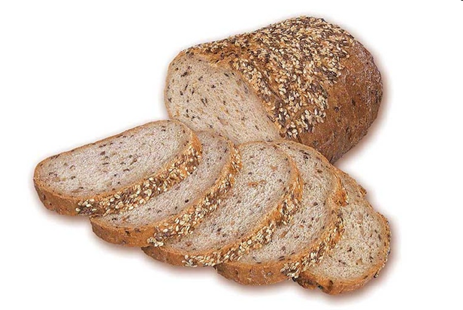
Raž
Mletím zŕn získavame tmavú múku (ražný chlieb)
Zrná sa používajú aj na výrobu ražnej kávy

Slide 5
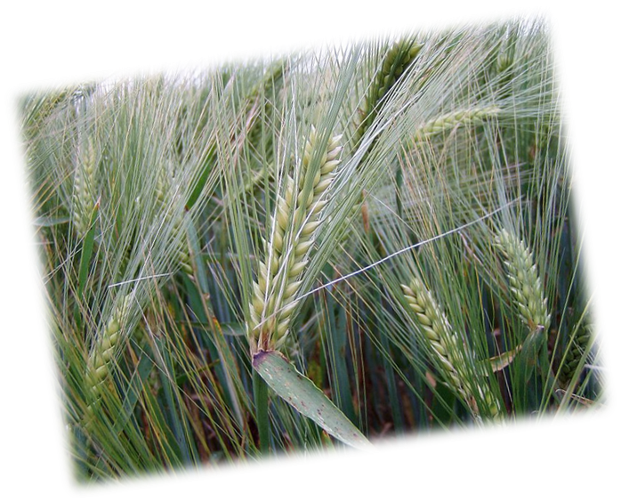
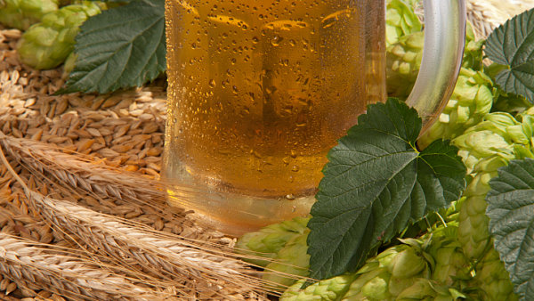
Jačmeň
Priemyselná obilnina
Používa sa na výrobu sladu (pivo)
Zo zrna sa melú krúpy
Jačmeňom sa kŕmia ošípané a hydina

Slide 6
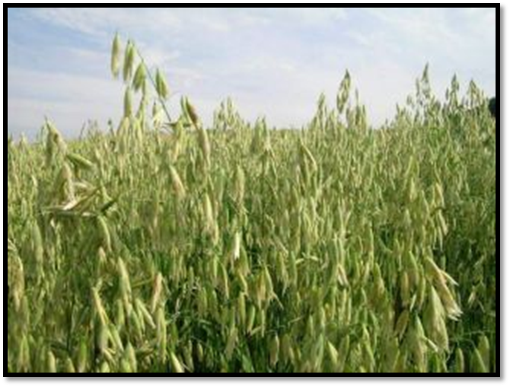
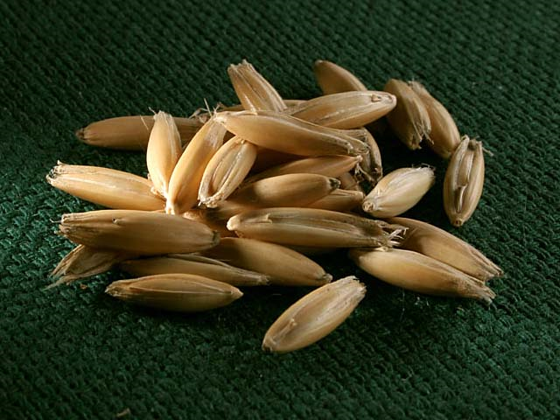
Ovos
Na kŕmenie koní, ošípaných a králikov
Zo zŕn sa vyrábajú ovsené vločky

Slide 7
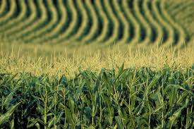
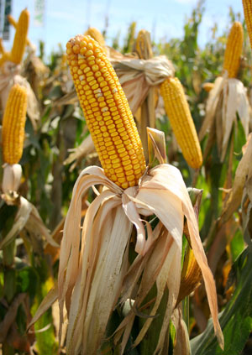
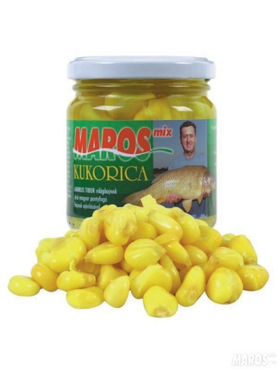
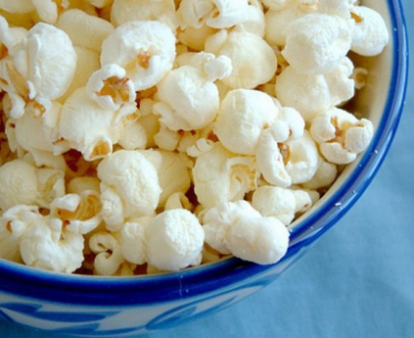
KUKURICA
Pochádza z Mexika
Vyrába sa z nej škrob, kukuričná múka, pukance, zaváraná či mrazená kukurica
Krmivo pre hospodárske zvieratá

Slide 8
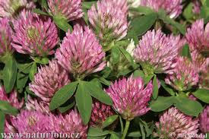
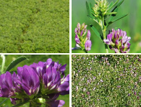
Krmoviny
Ďatelina lúčna
Lucerna siata

Slide 9
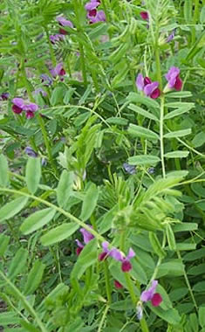
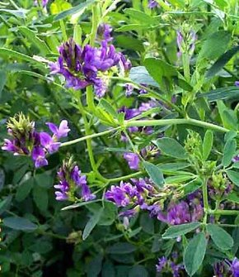
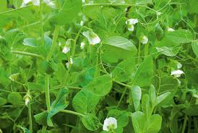
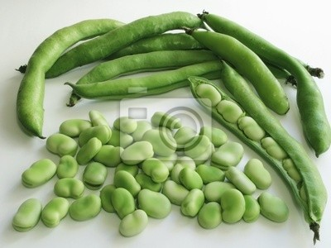
Krmoviny - strukoviny
Semená uložené v struku
Obsahujú bielkoviny
Pri ich koreňoch žijú hľuzkové baktérie
Vika siata, bôb obyčajný

